Slide 1
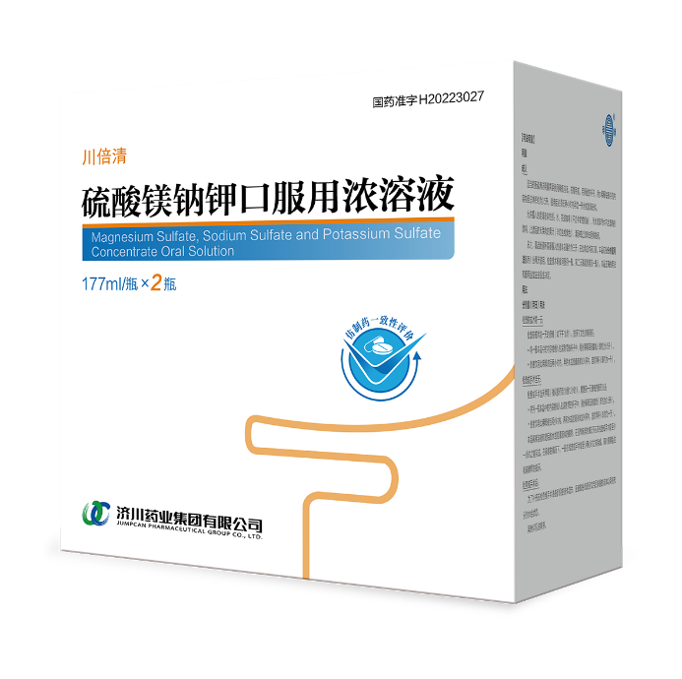
硫酸镁钠钾口服用浓溶液
济川药业集团有限公司

Slide 2
目 录
01 药品基本信息
02 安全性
03 有效性
04 创新性
05 公平性

Slide 3
01
药品基本信息
通用名：硫酸镁钠钾口服用浓溶液。
注册规格：177ml：硫酸镁（以MgSO4计）1.6g、硫酸 钠17.5g和硫酸钾3.13g。
中国大陆首次上市时间：2022年。
目前大陆地区同通用名药品的上市情况：共2家。
全球首个上市国家/地区及上市时间：美国，2010年。
是否为OTC药品：否。
参照药品建议：复方聚乙二醇电解质散。
适应症：本品适用于成人，用于任何需要清洁肠道的操作前的肠道清洁（如需要肠道可视化的操作包括内镜、放射性检查、外科手术）。本品不用于治疗便秘。
疾病情况（肠道检查）：结肠镜检查在肠道疾病的诊断过程中有广泛的的应用，并且每年结肠镜检查的需求人次在逐年上升。数据表明，综合疾病检出率和其他肠道疾病患病人次估算，理论上每年至少5000万人次应接受结肠镜检查；实际每年大约仅1965万人次接受检查。

Slide 4
01
药品基本信息
用法用量：
用量 成人
适当的肠道清洁用量需要使用两瓶溶液。在服用前，用所配的杯子，用水稀释每瓶中的内容物至总体积约为0.5升，服用后必须在两小时内再饮一升水或澄清液体。总之，清洁肠道所需要摄入的液体总量约为三升，在检查或术前口服。本品应按分剂量用法服用（分两天服用，检查或术前夜间服用一瓶，第二天清晨服用另一瓶）。
用法 分剂量（两日）用法
检查前或术前一天：
检查前或术前一天的傍晚（如下午18点），按照下文的说明用药：
将一瓶本品中的内容物倒入包装附带的杯子中，用水稀释至刻度线（即约为0.5升）。
患者饮用此稀释液后两小时内，再将水或澄清液体加入杯中，连饮两杯（即约为一升）。
检查或手术当天：
检查或手术当天早晨（夜间服药后10到12小时），重复前一天傍晚的服药方法：
将另一瓶本品中的内容物倒入包装附带的杯子中，用水稀释至刻度线（即约为0.5升）。
患者饮用此稀释液后两小时内，再将水或澄清液体加入杯中，连饮两杯（即约为一升）。
本品稀释溶液和随后的水或澄清液体的服用，在没有麻醉的情况下应在检查或手术前至少一小时之前完成。在麻醉的情况下，一般在检查或手术前至少两小时之前完成，同时遵照医生和麻醉师的指示。

Slide 5
02
安全性
不良反应情况：
服用本品后会出现腹泻，这是使用清肠剂后可预见的效果。与其它清肠剂一样，临床试验和上市后经验中最常报道的药物不良反应为不适、腹胀、腹痛、恶心和呕吐。无严重不良反应报告。
安全性方面优势：
优势：①特殊人群：65周岁以上老年患者可正常使用，安全性未见差异性；
②临床应用文献报道显示：硫酸镁钠钾口服用浓溶液的安全性较好，并且很少出现房室传导阻滞和CK（肌酸激酶）水平增加的不良反应；
《379例使用硫酸镁钠钾接受肠道清洁观察研究》显示，不良反应发生率低于口服聚乙二醇电解质散。
症状 | 硫酸镁钠钾溶液N=190 | 含聚乙二醇和电解质N=189
整体感觉不适 | 54% | 67%
腹胀 | 40% | 52%
腹痛 | 36% | 43%

Slide 6
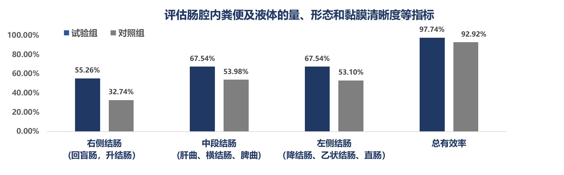
03
有效性
与对照药品疗效方面优势：肠道清洁评分、清晰度高于对照组。
《硫酸镁钠钾口服液浓溶液临床试验报告》显示，与对照药复方聚乙二醇电解质散相比：
（1）在肠道清洁成功率方面，硫酸镁钠钾总有效率与对照药品相当，对于结肠各段的清洁评分均高于对照组（P＜0.05）；
（2）硫酸镁钠钾口服用浓溶液结肠镜下试验组患者肠腔的气泡明显少于对照组（ P＜0.05 ）。

Slide 7
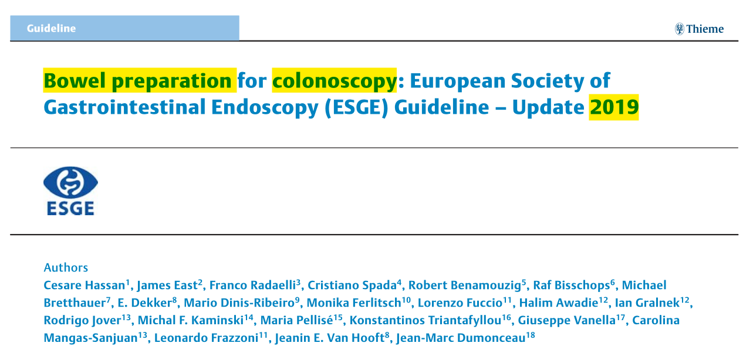
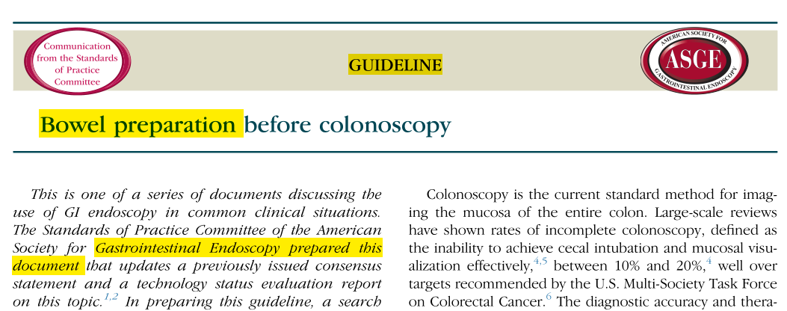
03
有效性
临床指南/诊疗规范推荐：
2019年欧洲胃肠内镜协会（ESGE）和 2015年美国胃肠内镜协会（ASGE）结肠镜检查前肠道准备指南推荐——硫酸镁钠钾口服用浓溶液。
欧洲指南 Endoscopy 2019; 51: 775–794
美国指南 GASTROINTESTINAL ENDOSCOPY Volume 81, No. 4 : 2015

Slide 8
04
创新性
创新点：
（1）产品配比创新，肠道清洁度更高、肠镜清晰度更好：本品口服液中共有三种硫酸盐（硫酸钠、硫酸钾、硫酸镁），其中硫酸根阴离子和镁离子不易被吸收使肠内渗透压升高，刺激肠壁的传入神经末梢，反射性地引起肠蠕动增加，加速肠道内食物残渣及大便的排出。钾离子和钠离子被吸收后，可有效防止因腹泻造成的体内电解质紊乱；
（2）口味更好，液体服用量减少。
优势：
（1）起效快，最快0.5小时即可起效；
（2）口味及液体服用量的减少可增强患者耐受性、提高患者的依从性。

Slide 9
05
公平性
年用药人次总数： 1965万人次（估算）
符合“保基本”原则：
（1）价格低于同类产品，不增加患者负担：与医保目录内同类产品相比，患者长期获益更高；
（2）进入医保后可替代目录内品种，对医保基金影响有限、可控。
弥补药品目录短板：
（1）弥补目录内品种单一、临床和患者选择性有限的现状；
（2）比目录内品种口味好，患者接受度高；
（3）比目录内品种液体服用量小，减少患者的痛苦，提高患者依从性。

